Slide 1








01

Slide 2


HOÀN THÀNH
Thuyền ra khơi
1
2
3
4
Notes:
Bấm chuột vào chữ số để xuất hiện câu hỏi . Sau khi trả lời xong bấm vào Hoàn thành

Slide 3
1
350mm + 100mm =
Đáp án: 450mm
QUAY VỀ

Slide 4
2
350mm – 150mm = 250mm. Đúng hay sai?
Đáp án: Sai
QUAY VỀ

Slide 5
3
55mm : 5 =
Đáp án: 11mm
QUAY VỀ

Slide 6
4
30mm x 3 =
Đáp án: 90mm
QUAY VỀ

Slide 7








Toán
Bài 31: Gam

Slide 8






Nhận biết được đơn vị đo khối lượng gam (g).
Biết đọc, viết tẳt đơn vị đo khói lượng gam.
Nhận biết được 1 kg = 1 000 g.

Slide 9


Slide 10
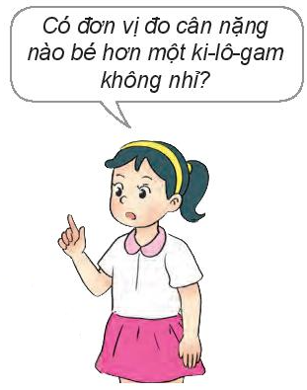
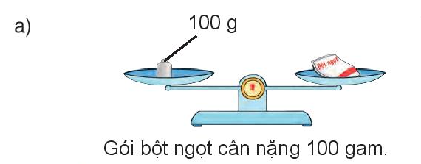
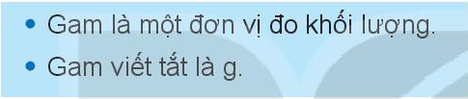

Ngoài các quả cân 1kg, 2kg, 5kg còn có các quả cân: 1g, 2g, 5g, 10g, 20g, 50g, 100g, 200g, 500g
500g
100g
200g

Slide 11
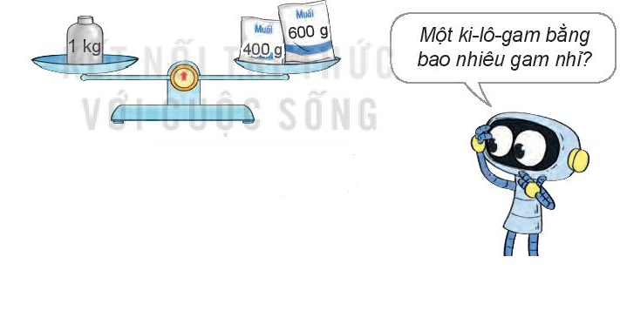

b)

Slide 12


Slide 13
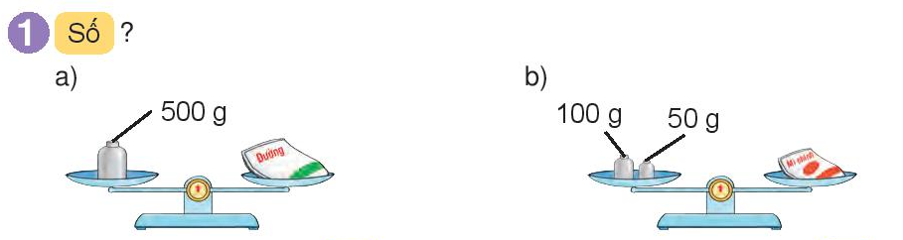


500g
150g

Slide 14
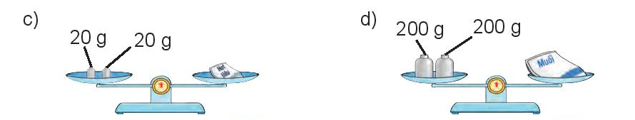


40g
400g

Slide 15
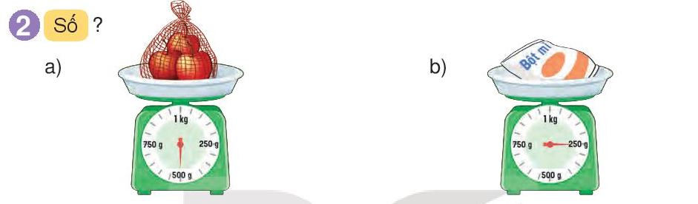
Túi táo cân nặng
500g
Gói bột mì cân nặng
250g
c) Túi táo cân nặng hơn gói bột mì là
250g
750g
Túi táo và gói bột mì cân nặng tất cả là

Slide 16
Luyện tập

Slide 17

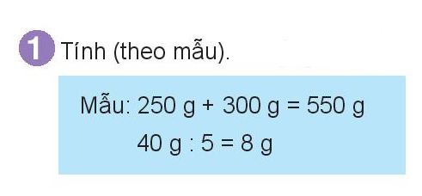



a) 740 g – 360 g =
380 g
b) 15 g x 4 =
60 g

Slide 18

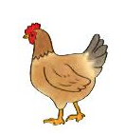
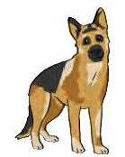
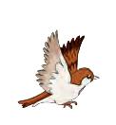
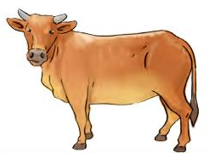

Slide 19


